Slide 1
PETUNJUK :
TABEL NILAI :
No | TARGETKU | NILAIKU
1
2
3
4
5
6
7
8
Baca Basmallah sebelum mengerjakan soal
Ada 40 butir soal pilihan ganda dengan tiap butir soal point nilainya 3
Rentang nilai total : 0 – 120.
Klik a, b, c, d atau e yang kamu anggap benar
Coba ulangi mengerjakan beberapa kali, lalu catat target yang ingin kamu capai dan catat hasil nilaimu setelah mengerjakan soal di tabel nilai untuk mengetahui tingkat kemajuanmu.
MULAI PROGRAM

Slide 2
Konfigurasi elektron yang tepat untuk unsur adalah...
(No. Atom Kr = 36, Ar= 18)
[Ar] 4s¹ 3d⁵
[Ar] 4s² 3d⁴
[Ar] 4s² 3d⁸
[Kr] 4s² 3p⁶
[Kr] 5s² 4d¹⁰ 5p⁴
A
B
C
D
E

Slide 3
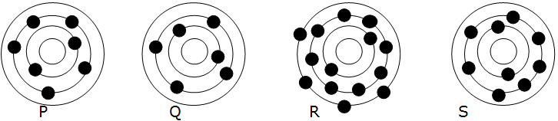
Perhatikan konfigurasi elektron beberapa unsur golongan utama berikut :
Pasangan unsur yang dapat membentuk anion adalah ....
P dan Q
P dan R
P dan S
Q dan R
R dan S
A
B
C
D
E

Slide 4
3. Perhatikan data sifat fisik berikut :
Unsur X dan Y berikatan membentuk suatu senyawa XY3. Jenis ikatan
dalam senyawa yang terbentuk adalah ....
ion
kovalen Polar
kovalen non polar
hidrogen
koordinat
Unsur X | Unsur Y
1. Bersifat non logam | 1. Bersifat non logam
2. Elektron valensi = 5 | 2. Elektron valensi = 7
3. Berwujud padat | 3. berwujud cair
A
B
C
D
E

Slide 5
4. Perhatikan data sifat fisik beberapa senyawa berikut: :
KELARUTAN DALAM AIR | DAYA HANTAR LISTRIK | SENYAWA
Larut | Lelehan dan larutannya dapat menghantarkan listrik | P
Larut | Larutannya dapat menghantarkan listrik | Q
Tidak larut | Tidak dapat menghantarkan arus listrik | R
Larut | Larutannya tidak dapat menghantarkan listrik | S
Larut dalam air | Tidak dapat menghantarkan arus listrik | T
Senyawa yang mempunyai jenis ikatan ionik dan kovalen non polar berturut-turut adalah….
P dan Q
P dan R
Q dan R
Q dan S
R dan T
A
B
C
D
E

Slide 6
5. Unsur konfigurasi elektron 1s² 2s² 2p⁶ 3s² 3p⁶ 4s² 3d⁵
Dalam tabel periodik terletak pada golongan dan periodik ....
VII A , 3
VII A , 5
VII B , 4
V A , 3
V A , 4
A
B
C
D
E

Slide 7
6. Perhatikan reaksi pembentukan gas SO2 berikut:
SO2 (g) + O2 (g) SO3 (g) (belum setara)
Perbandingan volume gas SO2 dan SO3 adalah …
1 : 1
1 : 2
1 : 3
2 : 1
2 : 3
A
B
C
D
E

Slide 8
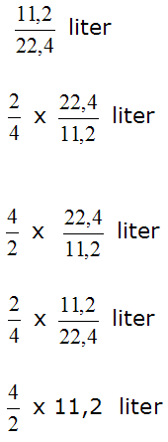
Gas etuna dapat dibuat dari reaksi pembakaran gas metana dengan
persamaan reaksi:
4 CH4 (g) +3 O2 (g) → 2 C2H2 (g) + 6 H2O (g)
Untuk menghasilkan 11,2 liter gas C2H2 pada 0 ⁰C, 1 atm diperlukan gas CH4
sebanyak ....
A
B
C
D
E

Slide 9
8. Phospor dapat dibuat melalui reaksi berikut :
Ca₃(PO₄)₂ + SiO₂ + C CaSiO₃ + CO + P₄
Nama senyawa yang tidak terlibat dalam persamaan reaksi itu adalah ....
kalsium silikat
kalsium phospat
kalium phospat
karbon monoksida
    silikon dioksida
A
B
C
D
E

Slide 10
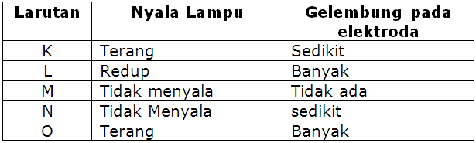
9. Data hasil pengujian daya hantar listrik beberapa larutan sebagai berikut:
Larutan yang mempunyai daya hantar listrik paling kuat adalah ....
K
L
M
N
O
A
B
C
D
E

Slide 11
10. Larutan dengan pH yang paling besar pada senyawa dengan konsentrasi yang
sama (0,01 M) adalah ....
XOH
HZ
Y(OH)₂
H₂M
H₃R
A
B
C
D
E

Slide 12
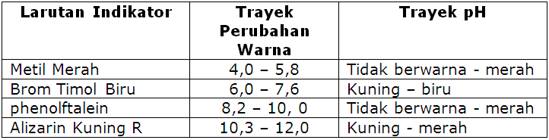
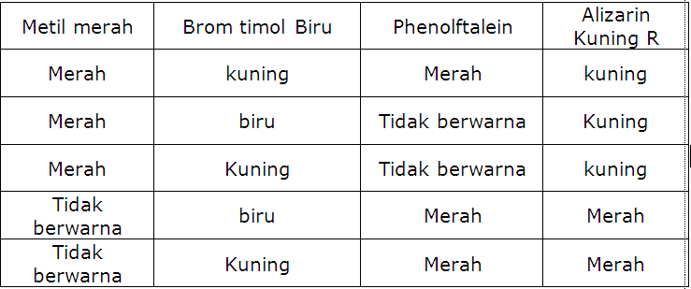
11. Berikut ini rentang warna dan pH larutan indikator :
Hasil pengamatan warna larutan yang mempunyai 7,6 ≤ pH ≤ 8,2 adalah ....
A
B
C
D
E

Slide 13

12. Seorang siswa melakukan titrasi 10 mL H₂SO₄ 0,1 M dengan larutan NaOH
dengan hasil percobaan sebagai berikut:
Konsentrasi NaOH yang digunakan adalah ....
0,04 M
0,08 M
0,1 M
0,4 M
0,8 M
A
B
C
D
E

Slide 14
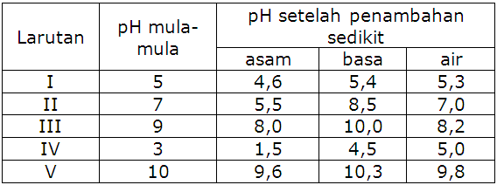
13. Perhatikan pengujian pH larutan mula-mula, setelah penambahan asam ,
basa dan air berikut:
Pasangan data yang menunjukkan sifat larutan penyangga adalah ....
I dan II
I dan V
II dan III
II dan V
III dan IV
A
B
C
D
E

Slide 15
14. Campuran 20 mL HCl 0,2 M dan 20 mL NH₃ 0,2 M (Kb = 1 x 10⁻⁵)
mempunyai pH ....
1
2
5
9
12
A
B
C
D
E

Slide 16
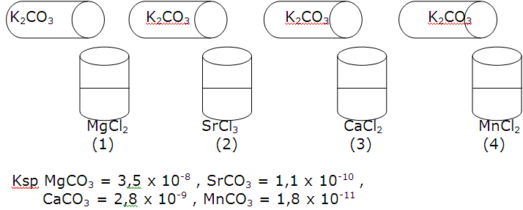
15. Perhatikan gambar beberapa pencampuran berikut ini !
Masing – masing tabung reaksi berisi 10 mL 0,001 M zat dan K₂CO₃ yang ditambahkan masing- masing 10 mL 0,002 M. Proses pencampuran yang menghasilkan endapan adalah ....
1 dan 2 2 dan 4
1 dan 3 3 dan 4
2 dan 3
A
D
B
E
C

Slide 17
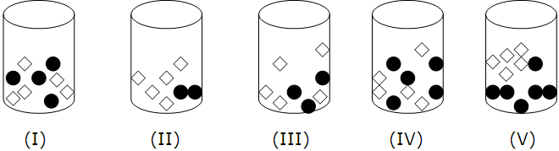
16. Perhatikan gambar yang menunjukan banyaknya mol zat terlarut ( ) dan
volume larutan ( ) pada beberapa senyawa non elektrolit :
Larutan yang mempunyai tekanan osmotik yang paling besar adalah ....
I
II
III
IV
V
A
B
C
D
E

Slide 18
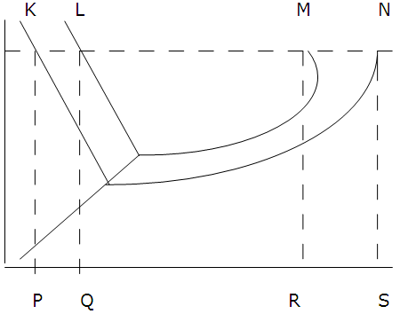
17. Pehatikan grafik diagram PT berikut :
Besarnya kenaikan titik didih larutan ditunjukkan oleh titik ….
PQ
PR
QR
QS
RS
A
B
C
D
E

Slide 19
18. Perhatikan beberapa proses kegiatan sehari-hari:
(1). Proses cuci darah
(2). Pemisahan debu pada cerobong asap
(3). Terjadinya delta di muara sungai
(4). Sorot lampu bioskop
(5). Penjernihan campuran putih telur dengan gula pasir
Proses kegiatan seharí-hari yang termasuk penerapan dialisis dan adsorbsi pada koloid adalah ….
1 dan 3
1 dan 5
2 dan 3
2 dan 4
4 dan 5
A
B
C
D
E

Slide 20
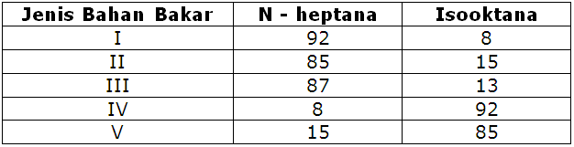
19. Berikut ini tabel komposisi senyawa dalam beberapa jenis bahan bakar :
Bahan bakar yang paling sedikit menghasilkan jelaga akibat kerusakan mesin adalah ....
I
II
III
IV
V
A
B
C
D
E

Slide 21
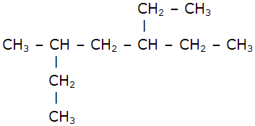
20. Nama senyawa dengan rumus struktur dibawah ini adalah .....
2,3 – dimetil heksana
2,2 - dimetil heksena
3,5 – dietil heksana
3 – etil – 5 – metil heptana
3 – metil – 5 – etil heptana
A
B
C
D
E

Slide 22
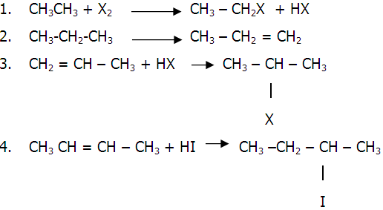
21. Perhatikan persamaan pada senyawa karbon berikut :
Pernyataan yang menunjukkan reaksi adisi adalah…..
1 dan 2 2 dan 4
1 dan 3 3 dan 4
2 dan 3
A
D
B
E
C

Slide 23
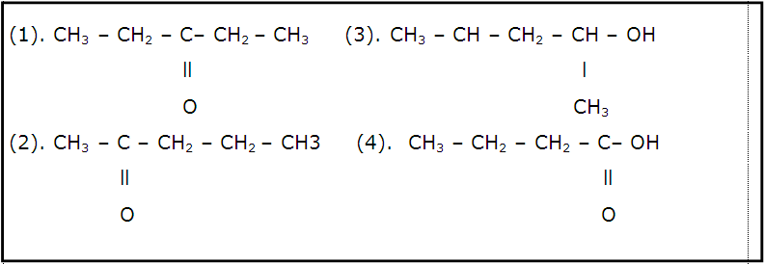
22. Perhatikan rumus struktur senyawa karbon berikut:
Pasangan isomer posisi adalah ....
1 dan 2 2 dan 4
1 dan 3 3 dan 4
2 dan 3
A
D
B
E
C

Slide 24
23. Berikut ini kegunaan senyawa benzena dan turunannya:
desinfektan
pewarna diazo
pengawet makanan
bahan pembuat obat
bahan peledak
Asam 2 – hidroksi benzoat merupakan senyawa turunan benzena yang digunakan untuk....
1
2
3
4
5
A
B
C
D
E

Slide 25
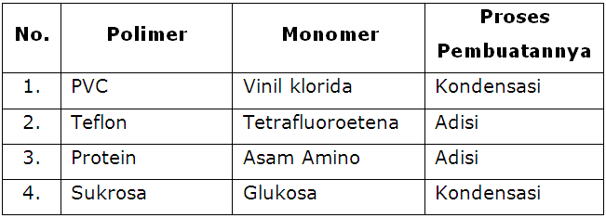
24. Perhatikan tabel polimer, monomer dan proses pembuatannya :
Pasangan data yang ketiganya berhubungan dengan tepat adalah ....
1 dan 2 2 dan 4
1 dan 4 3 dan 4
2 dan 3
A
D
B
E
C

Slide 26
25. Perhatikan beberapa jenis karbohidrat berikut:
(1). Dengan pereaksi fehling membentuk endapan merah bata
(2). Diperoleh dari hidrolisis parsial amilum
(3). Terdiri dari glukosa dan fruktosa
(4). Dapat membentuk gula invert
Pasangan sifat senyawa karbohidrat yang termasuk maltosa adalah ....
1 dan 2
1 dan 3
1 dan 4
2 dan 3
3 dan 4
A
B
C
D
E

Slide 27
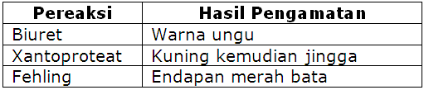
26. Perhatikan hasil pengujian suatu senyawa dalam bahan makanan :
Bahan makanan yang dimaksud adalah protein dan karbohidrat yang mengandung ....
benzena dan amilum
benzena dan sukrosa
benzena dan glukosa
belerang dan amilum
belerang dan glucosa
A
B
C
D
E

Slide 28
27. Berikut ini beberapa sifat yang menunjukkan reaksi eksoterm atau endoterm:
(1). Menyerap kalor dari lingkungan
(2). Menyerap kalor dari sistem
(3). Suhu lingkungan bertambah
(4). Suhu lingkungan berkurang
Pasangan sifat yang menunjukkan reaksi eksoterm adalah ....
1 dan 2
1 dan 3
1 dan 4
2 dan 3
2 dan 4
A
B
C
D
E

Slide 29
28. Perhatikan reaksi penetralan berikut :
H₂SO₄(aq)+2KOH(aq) K₂SO₄(aq)+2 H₂O ∆H = -110 kJ/mol
Besarnya perubahan entalpi 24,5 gram H₂SO₄ (Mr = 98) adalah ....
- 4,49 kJ/mol
- 27,5 kJ/mol
-110 kJ/mol
- 439 kJ/mol
- 440 kJ/mol
A
B
C
D
E

Slide 30
29. Gas nitrogen monoksida dapat bereaksi dengan gas hidrogen membentuk gas
nitrogen dan air dengan persamaan reaksi
2NO(g) +2H₂(g) N₂(g) + 2H₂O (g)
Seorang siswa melakukan percobaan untuk menentukan persamaan laju reaksi dengan hasil percobaan:
Jika konsentrasi NO tetap, konsentasi H₂ dinaikkan dua kali semula akan menyebabkan laju reaksi dua kali lebih cepat dari semula.
Jika konsentrasi H₂ tetap, konsentasi NO dinaikkan dua kali semula akan menyebabkan laju reaksi empat kali lebih cepat.
Jika gas NO = 2 mol/liter dan gas H₂ = 3 mol/Liter, maka laju reaksinya adalah....
4 k M /det 18 k M/det
6 k M/det 27 k M/det
12 k M/det
A
D
B
E
C

Slide 31
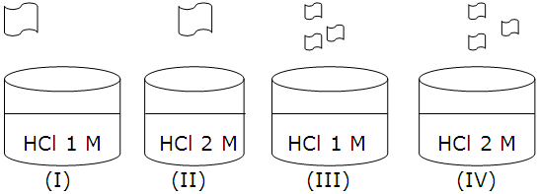
30. Perhatikan beberapa gambar proses reaksi antara logam alumunium dengan
asam klorida berikut:
Massa logam alumunium dan volume asam klorida pada masing – masing wadah sama. Faktor luas permukaan pada proses tersebut yang mempengaruhi laju reaksi ditunjukkan oleh gambar ....
1 dan 2 2 dan 3
1 dan 3 3 dan 4
1 dan 4
A
D
B
E
C

Slide 32
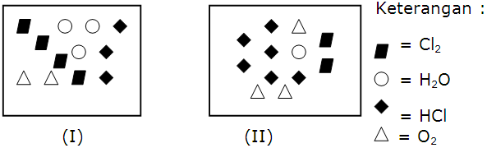
31. Reaksi kesetimbangan berikut pada wadah 1 liter :
2Cl₂(g) + 2 H₂O (g) ⇄ 4 HCl (g) + O₂ (g) ΔH = + 113 kJ/mol
Perhatikan gambar jumlah partikel pada keadaan kesetimbangan sebelum (I) dan sesudah (II) mendapat perlakuan :
Perlakuan yang tepat untuk perubahan gambar kesetimbangan tersebut adalah....
menaikkan suhu dan menambah tekanan
menaikkan suhu dan menurunkan tekanan
menurunkan suhu dan menambah tekanan
menurunkan suhu dan menurunkan tekanan
menambah tekanan dan memperkecil volume
A
B
C
D
E

Slide 33

32. Perhatikan reaksi kesetimbangan berikut:
2Cl₂(g) + 2H₂O(g) ⇄ 4 HCl (g) + O₂ (g) H = + 113 kJ/mol
Jika diawal reaksi terdapat 2 mol Cl₂ dan 3 mol H₂O sedangkan di akhir reaksi terdapat 0,5 mol gas O₂ maka nilai konstanta kesetimbangan reaksi ini adalah....
A
B
C
D
E

Slide 34
33. Perhatikan reaksi redoks yang terjadi pada baterai alkali berikut:
Zn + 2 MnO₂ + H₂O Zn(OH)₂ + Mn₂O₃
Spesi yang mengalai reduksi adalah ....
Zn
MnO₂
H₂O
Zn(OH)₂
Mn₂O₃
A
B
C
D
E

Slide 35
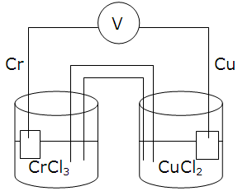
34. Perhatikan gambar rangkaian sel volta berikut:
Diagram sel reaksi tersebut adalah….
Cu ⎢Cu ²⁺ ⎢⎢ Cr³⁺ l Cr Cr ³⁺ ‌⎢Cr ‌⎢‌⎢‌Cu ²⁺ l Cu
Cr ⎢ Cr ³⁺ ⎢⎢ Cu ²⁺ ⎢ Cu Cr ³⁺ ⎢ Cr ⎢⎢ Cu ⎢Cu²⁺
Cu²⁺ ⎢Cu ³⁺ ⎢⎢ Cr ⎢ Cu
A
D
B
E
C

Slide 36
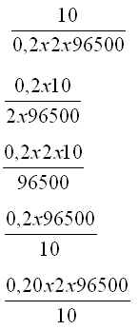
35. Untuk mengendapkan timah dari 200 mL larutan SnCl₂ 1 M dengan arus 10 Ampere diperlukan waktu .... detik
A
B
C
D
E

Slide 37
36. Pencegahan karat pada kemasan makanan adalah dengan pelapisan ....
timah
seng
plastik
krom
oli
A
B
C
D
E

Slide 38
37. Batuan / mineral yang terdapat di alam antara lain:
(1). dolomit
(2). karnalit
(3). gips
(4). Sendawa Chili
Pasangan batuan atau mineral mengandung unsur kalsium adalah ....
1 dan 2
1 dan 3
2 dan 3
2 dan 4
3 dan 4
A
B
C
D
E

Slide 39
38. Beberapa sifat yang dimiliki suatu unsur adalah :
1. dalam air bereaksi eksplosif
2. Lunak, dapat diiris dengan pisau
3. Membentuk oksida basa
Unsur tersebut terletak pada golongan :
halogen
alkali
alkali tanah
gas mulia
transisi
A
B
C
D
E

Slide 40
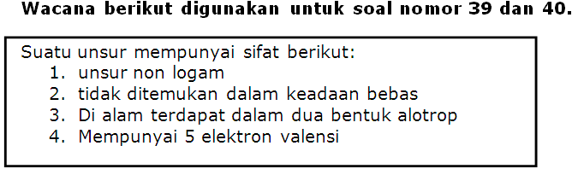
39. Nama proses yang digunakan untuk mendapatkan unsur tersebut adalah ....
Ostwald
Haber – Bosch
Wohler
Downs
Hall
A
B
C
D
E

Slide 41
40. Unsur tersebut berfungsi untuk ....
Pembuat korek api
antiseptik
alat rumah tangga
badan pesawat terbang
campuran semen
A
B
C
D
E

Slide 42
TIPS N TRIKS SUKSES UN :
Giat belajar dan latihan soal
Minta restu Ortu dan Guru
Selalu berdo’a
Istirahat cukup
Makan makanan bergizi
Hindari stress
KRITERIA LULUS :
NILAI MINIMAL : 70
NILAI MAKSIMAL : 120
KURANG DARI 70 → GAGAL
LEBIH DARI 70 → LULUS
PROSES NILAI

Slide 43
NILAIMU :
Sabar yaa, nilai sedang diproses...
------------------
80
COBA LAGI

Slide 44
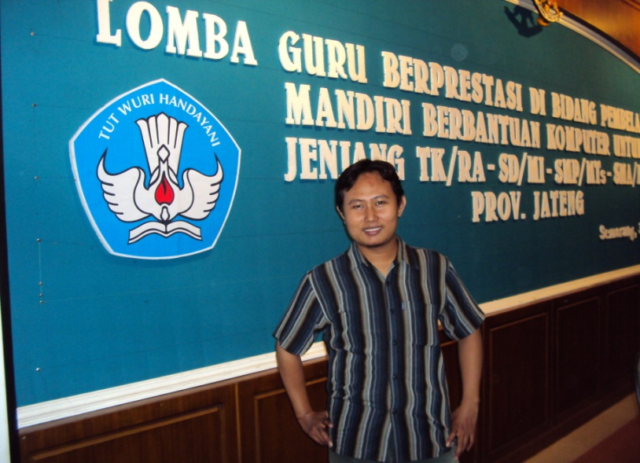
INFO PROGRAMER :
Name : MazGuru
E-mail : mazguru@gmail.com
Web : http://www.mediabelajar.do.am

Slide 45





KETERANGAN TOMBOL NAVIGASI :
= Kembali ke halaman awal
= Informasi programer
= Informasi penggunaan tombol navigasi
= Play musik
= Keluar dari program
MULAI PROGRAM
= Memulai program

Slide 46
THANK’S TO :
Allah SWT
Nabi Agung Muhammad SAW
Bundaku
Istriku tercinta
Teman seperjuangan dalam mencerdaskan bangsa
Siswa-siswiku yang penuh semangat
SEMOGA BERMANFAAT
YAKIN INGIN KELUAR ?
YA
TIDAK

